Slide 1


Curso: Estadísticas para no estadísticos en SPSS.
Módulo 1: Introducción a SPSS y a la Estadística Aplicada
Docente: Diego Miranda Olavarría
Data Scientist

Slide 2
Estadísticas en la sociedad actual
Y, a pesar de lo que se oye por ahí…
“las estadísticas no mienten, pero los mentirosos pueden hacer (usar) estadísticas”
(Mark Twain)

Slide 3

¿Qué es SPSS?
IBM SPSS Statistics es un software de análisis estadístico ampliamente usado en empresas y universidades.
Facilita el análisis de datos sin necesidad de programar.
Ideal para analizar ventas, procesos, encuestas y estudios de clima laboral.
https://www.ibm.com/es-es/products/spss-statistics

Slide 4
¿Cómo se usa SPSS en el entorno empresarial?
Análisis de ventas y rendimiento por zonas o ejecutivos.
Evaluación de campañas promocionales.
Medición de satisfacción del cliente (NPS, encuestas).
Estudio de clima laboral y desempeño interno.

Slide 5
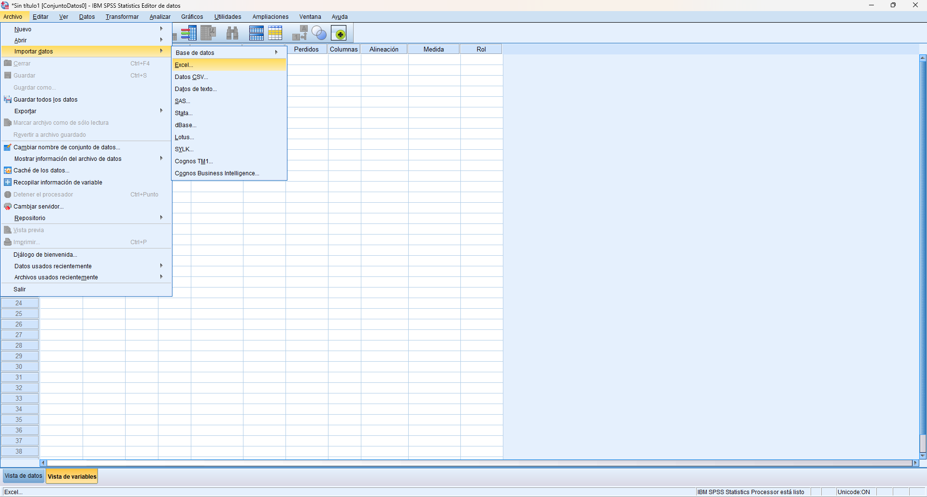
Importación de datos en SPSS
SPSS permite importar archivos desde Excel (.xlsx) o CSV (.csv).
Rutas comunes:
Archivo → Importar datos → Data
Seleccionar tipo de archivo: Excel, CSV y mas…
Definir si la primera fila contiene nombres de variables

Slide 6
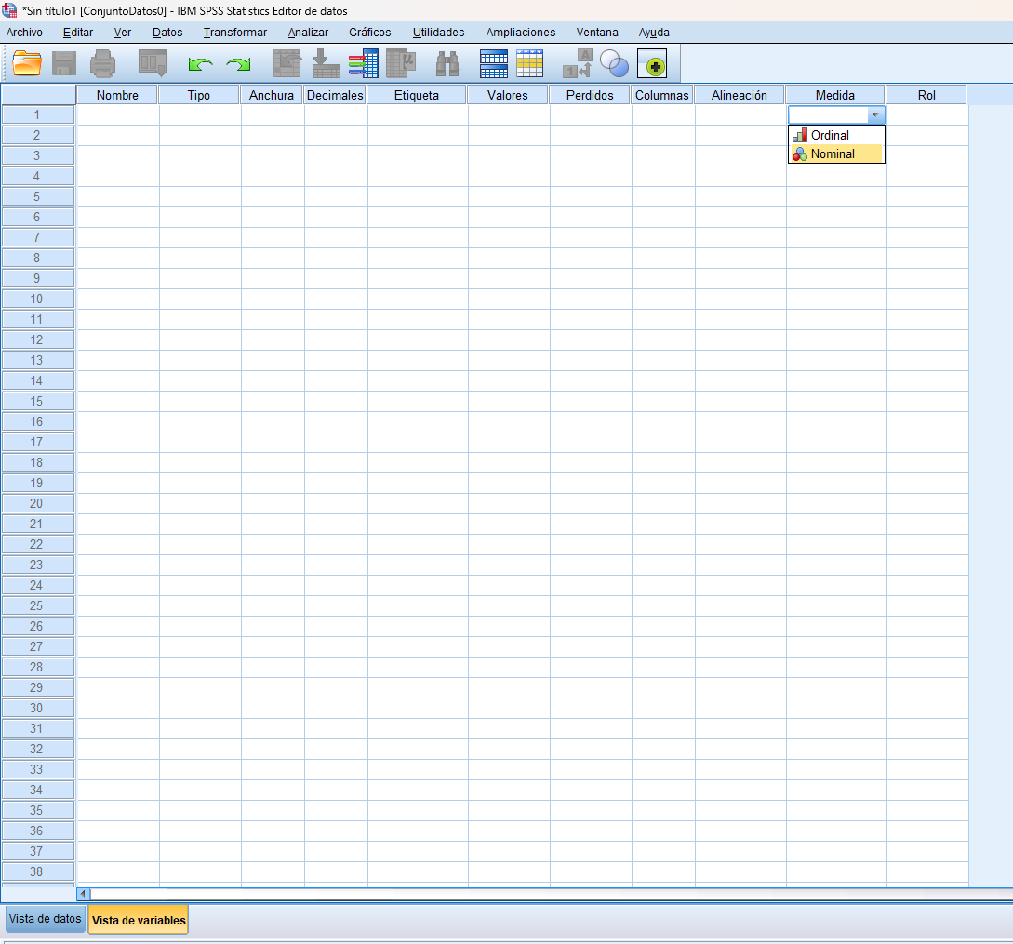
Tipos de variables en SPSS
Numéricas: edad, ventas, ingresos.
Categóricas: región, sexo, tipo de cliente.
Ordinales: nivel de satisfacción, escolaridad.

Slide 7
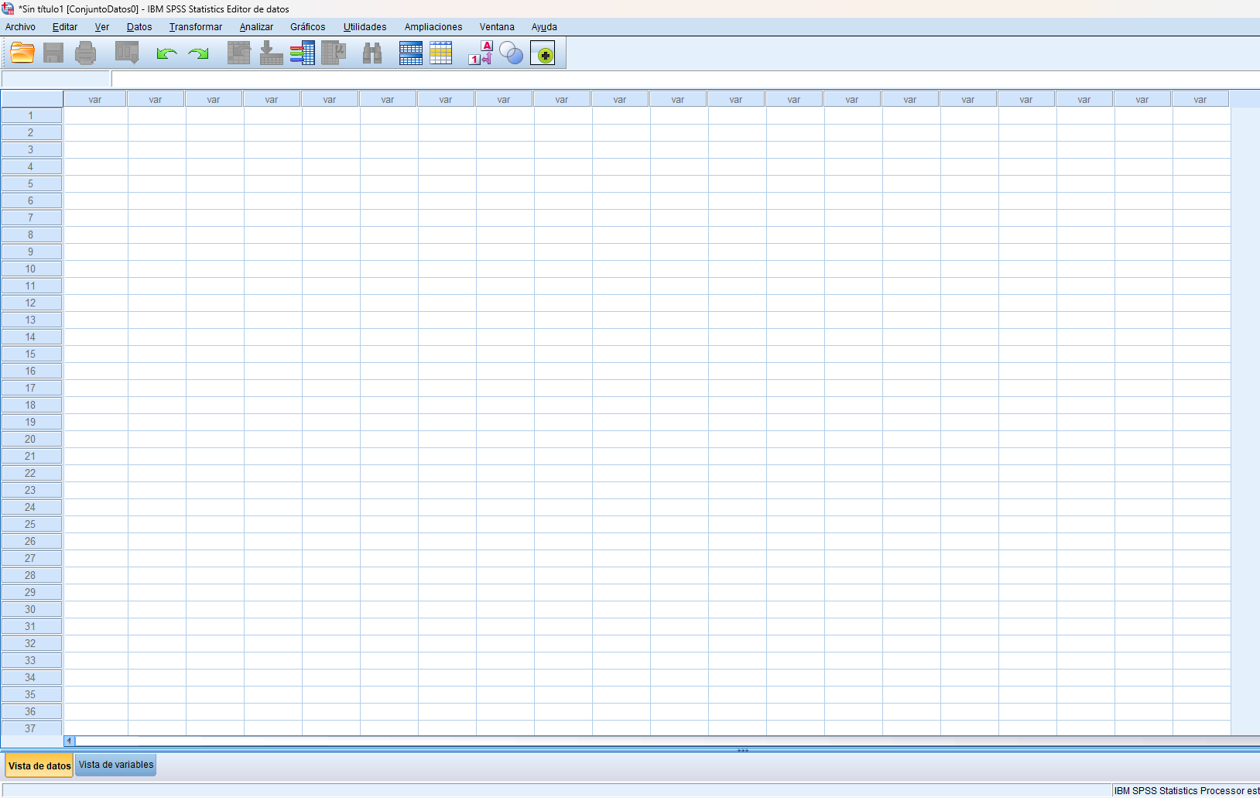
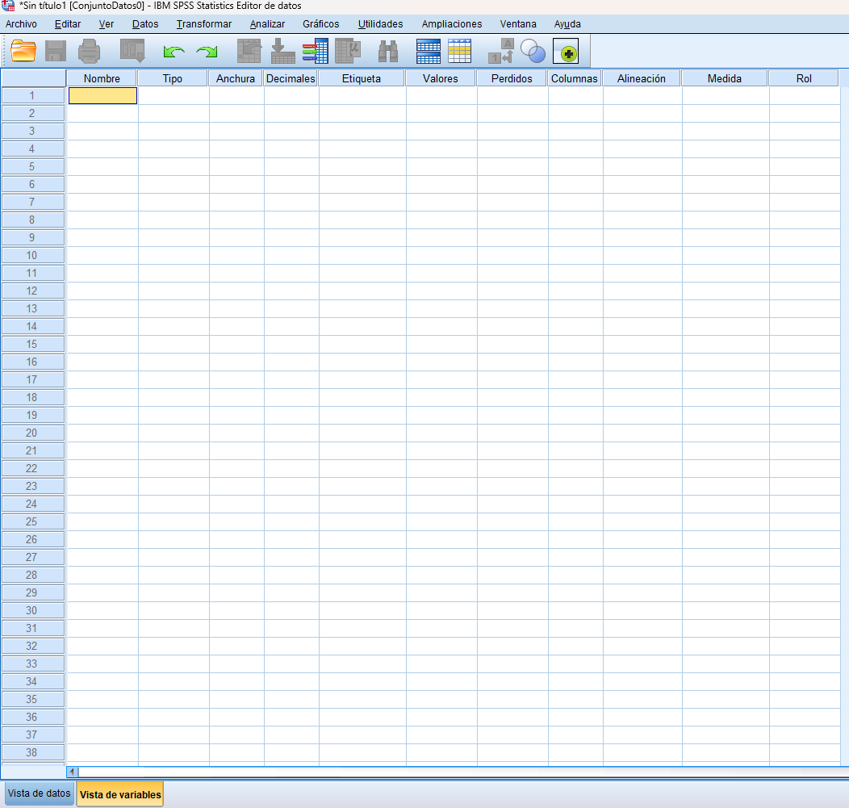
Explorando la Interfaz de SPSS
Vista de Datos:
donde se ingresan los datos como en Excel.
Vista de Variables: donde se definen nombre, tipo y etiquetas.

Slide 8
Carga y exploración de datos reales
Importaremos un archivo de clientes.
Verificaremos los tipos de variables.
Revisaremos la calidad de los datos antes de analizarlos.

